Slide 1
페이지 모듈화
4

Slide 2
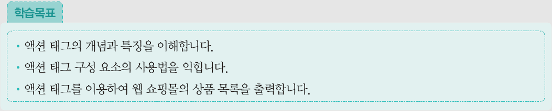
1
액션 태그의 개요
2
forward 액션 태그의 기능과 사용법
3
include 액션 태그의 기능과 사용법
4
Param 액션 태그의 기능과 사용법
5
자바빈즈 액션 태그의 기능과 사용법
6
[웹 쇼핑몰] 상품 목록 표시하기

Slide 3
1. 액션 태그의 개요
액션 태그
서버나 클라이언트에게 어떤 행동을 하도록 명령하는 태그
JSP 페이지에서 페이지와 페이지 사이를 제어하거나,
다른 페이지의 실행 결과 내용을 현재 페이지에 포함하거나,
자바 빈즈(JavaBeans) 등의 다양한 기능을 제공
XML 형식 <jsp: … />를 사용

Slide 4
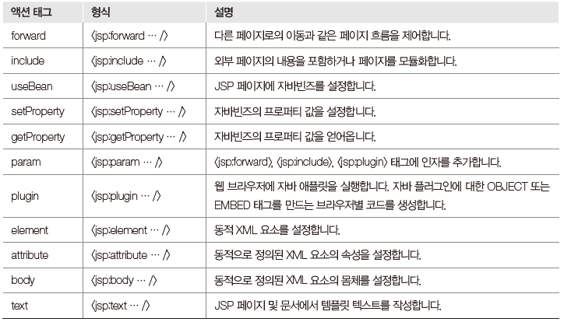
1. 액션 태그의 개요
액션 태그의 종류

Slide 5
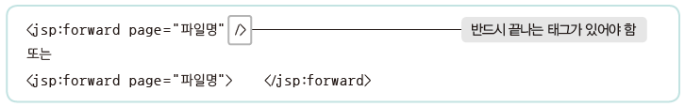
2. forward 액션 태그의 기능과 사용법
forward 액션 태그
현재 JSP 페이지에서 다른 페이지로 요청처리를 전달할 때 사용하는 태그
JSP 컨테이너는 현재 JSP 페이지에서 forward 액션 태그를 만나면
그 전까지 출력 버퍼에 저장되어 있던 내용을 모두 삭제하고
forward 액션 태그에 설정된 페이지로 프로그램의 제어가 이동
page 속성 값
현재 JSP 페이지에서 이동할 페이지의 외부 파일명
외부 파일은 현재 JSP 페이지와 같은 디렉터리에 있으면 파일명만 설정하고, 그렇지 않으면 전체 URL(또는 상대 경로)을 설정해야 함.

Slide 6
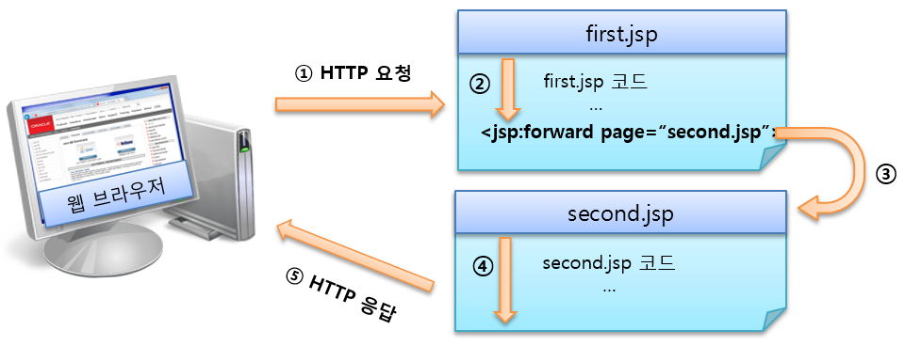
2. forward 액션 태그의 기능과 사용법
forward 액션 태그의 페이지 흐름 처리 과정

Slide 7
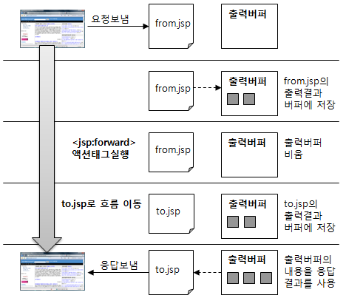
2. forward 액션 태그의 기능과 사용법
<jsp:forward> 액션 태그
구문
<jsp:forward page="이동할 페이지" />
출력 버퍼와의 관계

Slide 8
2. forward 액션 태그의 기능과 사용법
<jsp:forward> 액션 태그의 전형적 사용법
<%@ page contentType = "text/html; charset=euc-kr" %>
<%
String forwardPage = null;
// 조건에 따라 이동할 페이지를 지정
if (조건판단1) {
forwardPage = "페이지URI1";
} else if (조건판단2) {
forwardPage = "페이지URI2";
} else if (조건판단3) {
forwardPage = "페이지URI3";
}
%>
<jsp:forward page="<%= forwardPage %>" />

Slide 9
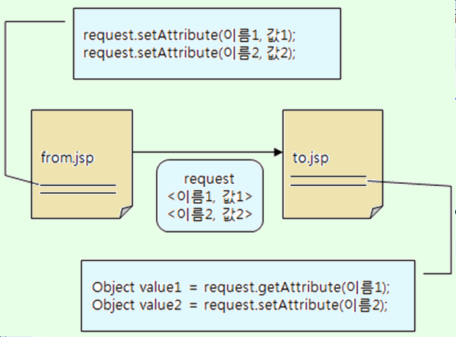
2. forward 액션 태그의 기능과 사용법
기본 객체의 속성을 이용한 값 전달
속성을 이용해서 JSP 페이지 간 값 전달
<jsp:include>나 <jsp:forward>에서 사용

Slide 10
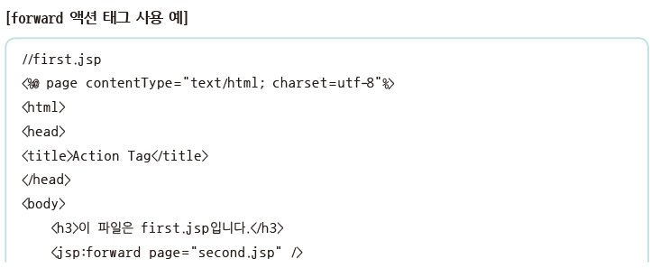

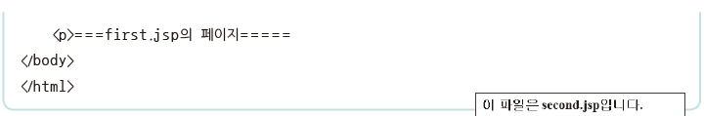
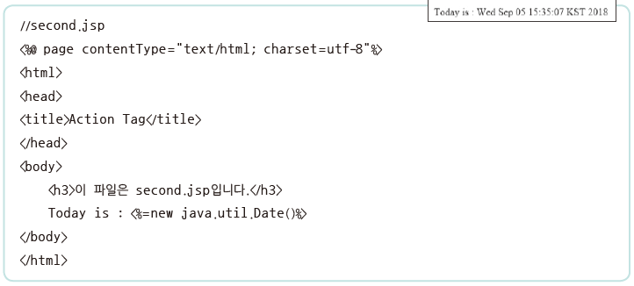
2. forward 액션 태그의 기능과 사용법

Slide 11
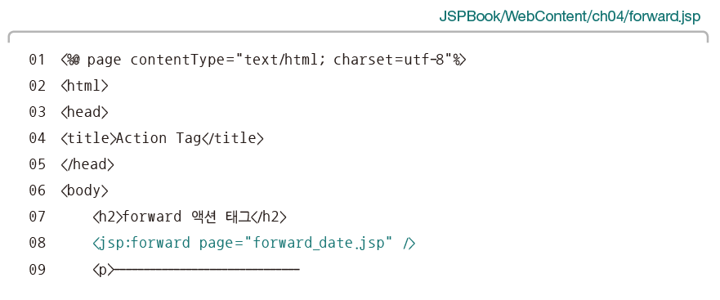
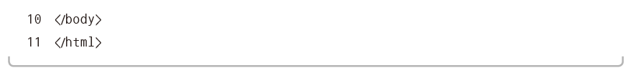
2. forward 액션 태그의 기능과 사용법

Slide 12
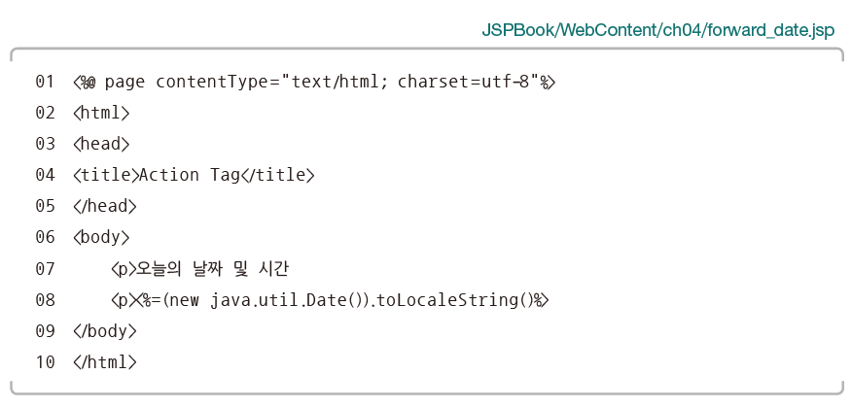
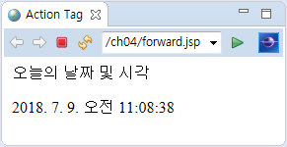
2. forward 액션 태그의 기능과 사용법

Slide 13
3. include 액션 태그의 기능과 사용법
include 액션 태그
include 디렉티브 태그처럼 현재 JSP 페이지의 특정 영역에 외부 파일의
내용을 포함하는 태그
현재 JSP 페이지에 포함할 수 있는 외부 파일은 HTML, JSP, 서블릿 페이지 등
page 속성 값
현재 JSP 페이지 내에 포함할 내용을 가진 외부 파일명
외부 파일은 현재 JSP 페이지와 같은 디렉터리에 있으면 파일명만 설정하고, 그렇지 않으면 전체 URL(또는 상대 경로)을 설정해야 함
flush 속성 값
설정한 외부 파일로 제어가 이동할 때 현재 JSP 페이지가 지금까지 출력 버퍼에 저장한 결과를 처리, 기본 값은 false
true 로 설정하면 외부 파일로 제어가 이동할 때 현재 JSP 페이지가 지금까지 출력 버퍼에 저장된 내용을 웹 브라우저에 출력하고 출력 버퍼를 비움.

Slide 14
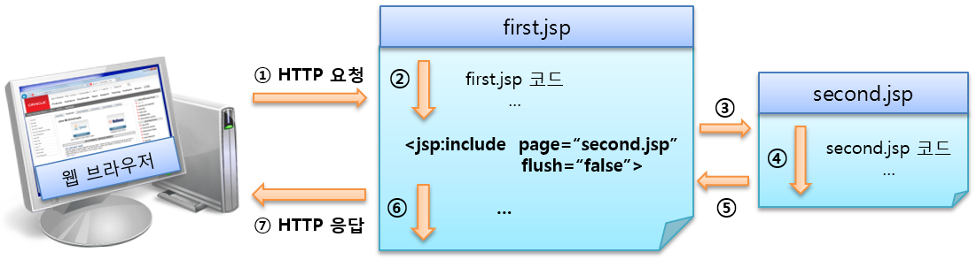


3. include 액션 태그의 기능과 사용법
include 액션 태그의 처리 과정

Slide 15
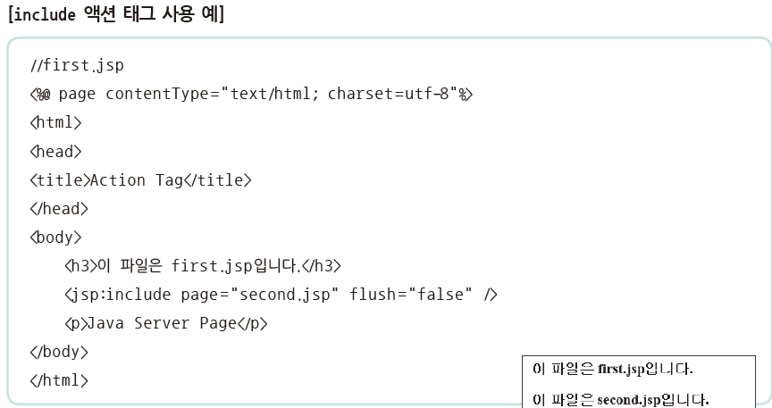
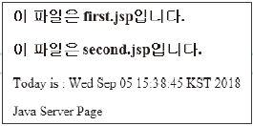
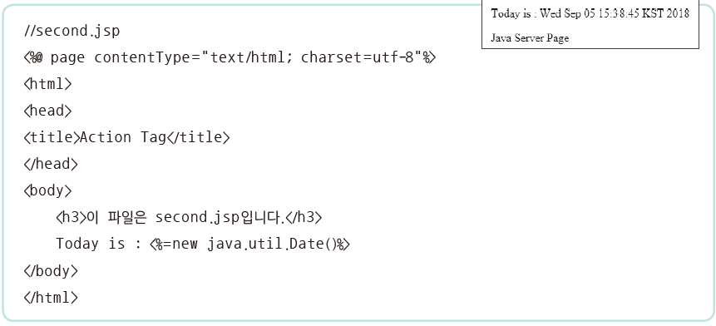
3. include 액션 태그의 기능과 사용법

Slide 16
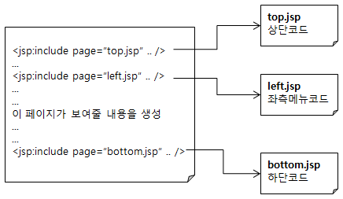
3. include 액션 태그의 기능과 사용법
<jsp:include> 액션 태그
구문
<jsp:include page="포함할페이지" flush="true" />
page 속성 : 포함할 JSP 페이지
flush 속성 : 지정한 JSP 페이지를 실행하기 전에 출력 버퍼를
플러시 할 지의 여부를 지정한다.
true이면 출력 버퍼를 플러시하고, false이면 하지 않는다.
중복 영역을 모듈화 하는 데 유용

Slide 17
3. include 액션 태그의 기능과 사용법
<jsp:param> 액션 태그
신규 파라미터를 추가하는 데 사용
<jsp:param name="파라미터이름" value="값" />
예
<jsp:include page="/module/top.jsp" flush="false">
<jsp:param name="param1" value="value1" />
<jsp:param name="param2" value="value2" />
</jsp:include>

Slide 18
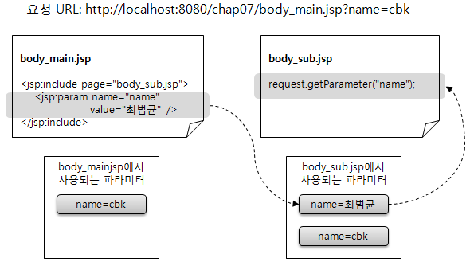
3. include 액션 태그의 기능과 사용법
<jsp:param> 액션 태그의 동작 방식
기존 파라미터는 유지하고 파라미터를 새로 추가
<jsp:include>로 포함되는 페이지에서만 유효

Slide 19
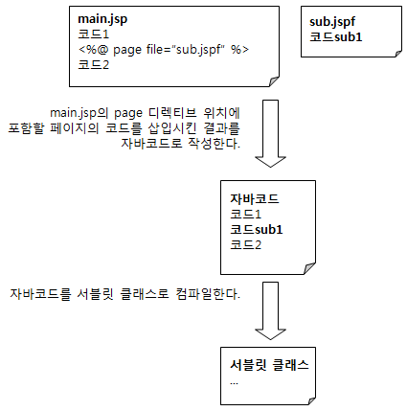
3. include 액션 태그의 기능과 사용법
include 디렉티브
코드 차원에서 포함
구문 : <%@ include file="포함할파일" %>
활용
모든 JSP 페이지에서 사용되는 변수 지정
저작권 표시와 같은 간단하면서도 모든 페이지에서 중복되는 문장

Slide 20
3. include 액션 태그의 기능과 사용법
include 디렉티브 예제 - 처리 전
Example
includer.jsp
<%@ page contentType = "text/html; charset=euc-kr" %>
<html>
<head><title>include 디렉티브</title></head>
<body>
<%
int number = 10;
%>
<%@ include file="/includee.jsp" %>
공통변수 DATAFOLDER = "<%= dataFolder %>"
</body>
</html>
includee.jsp
<%@ page contentType = "text/html; charset=euc-kr" %>
includer.jsp에서 지정한 번호: <%= number %>
<p>
<%
String dataFolder = "c:\\data";
%>

Slide 21
3. include 액션 태그의 기능과 사용법
include 디렉티브 예제 - 처리 결과
Example
<%@ page contentType = "text/html; charset=euc-kr" %>
<html>
<head><title>include 디렉티브</title></head>
<body>
<%
int number = 10;
%>
<%@ include file="/includee.jsp" %>
공통변수 DATAFOLDER = "<%= dataFolder %>"
</body>
</html>
<%@ page contentType = "text/html; charset=euc-kr" %>
<html>
<head><title>include 디렉티브</title></head>
<body>
<%
int number = 10;
%>
includer.jsp에서 지정한 번호: <%= number %>
<p>
<%
String dataFolder = "c:\\data";
%>
공통변수 DATAFOLDER = "<%= dataFolder %>"
</body>
</html>
<%@ page contentType = "text/html; charset=euc-kr" %>
includer.jsp에서 지정한 번호: <%= number %>
<p>
<%
String dataFolder = "c:\\data";
%>

Slide 22
3. include 액션 태그의 기능과 사용법
코드 조각 자동 포함 설정
web.xml 파일에 설정
각 태그의 의미
jsp-property-grup : JSP의 프로퍼티를 지정함
url-pattern : 프로퍼티를 적용할 JSP 파일의 URL 패턴을 지정
include-prelude : url-pattern 태그에서 지정한 패턴에 해당되는 JSP 파일의 앞에 자동으로 삽입될 파일을 지정
include-coda : url-pattern 태그에서 지정한 패턴에 해당되는 JSP 파일의 뒤에 자동으로 삽입될 파일을 지정
<jsp-config>
<jsp-property-group>
<url-pattern>/view/*</url-pattern>
<include-prelude>/common/variable.jspf</include-prelude>
<include-coda>/common/footer.jspf</include-coda>
</jsp-property-group>
</jsp-config>

Slide 23
3. include 액션 태그의 기능과 사용법
include액션 태그와 include 디렉티브 태그 비교
구분 | include 액션태그 | include 디렉티브 태그
처리시간 | 요청시 자원을 포함한다. | 컴파일시 자원을 포함한다.
기능 | 별도의 파일로 요청 처리 흐름을 이동한다. | 현재 페이지에 삽입함.
데이터 전달 방법 | Request기본 내장 객체나param 액션 태그를 이용하여 파라미터를 전달함. | 페이지 내의 변수를 선언한 후 변수에 값을 저장함.
용도 | 화면 레이아웃 일부분을 모듈화할 때 주로 사용함. | 다수의 JSP 웹 페이지에서 공통으로 사용되는 코드나 저작권과 같은 문장으ㅡㄹ 포함하는 경우에 사용함.
기타 | 동적(dynamic)페이지에 사용함. | 정적 페이지에 사용함.

Slide 24
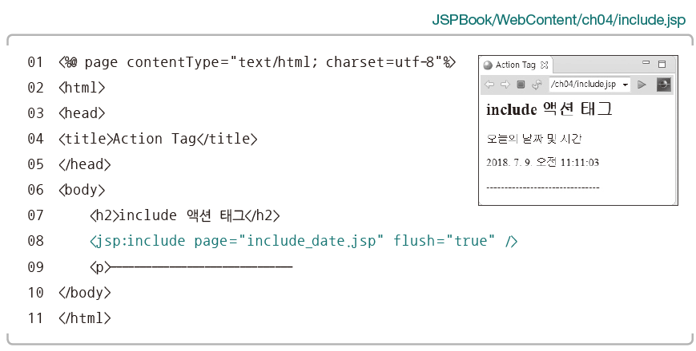
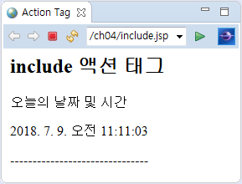
3. include 액션 태그의 기능과 사용법

Slide 25
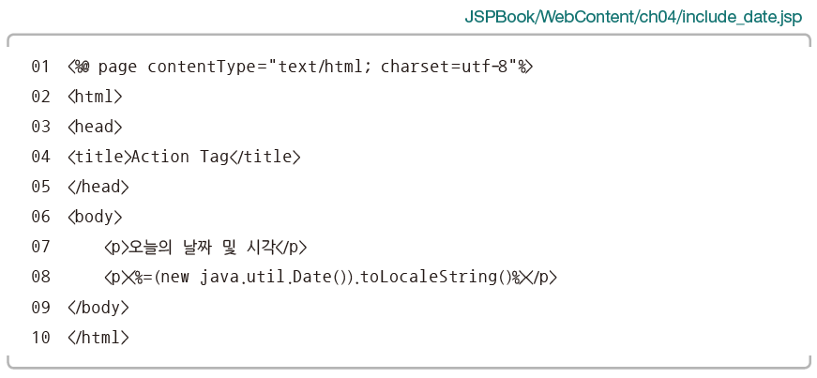
3. include 액션 태그의 기능과 사용법

Slide 26
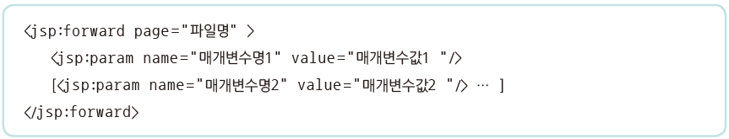
4. param 액션 태그의 기능과 사용법
param 액션 태그
현재 JSP 페이지에서 다른 페이지에 정보를 전달하는 태그
이 태그는 단독으로 사용되지 못하며 <jsp:forward>나 <jsp:include> 태그의 내부에 사용
다른 페이지에 여러 개의 정보를 전송해야 할 때는 다중의 param 액션 태그를 사용

Slide 27
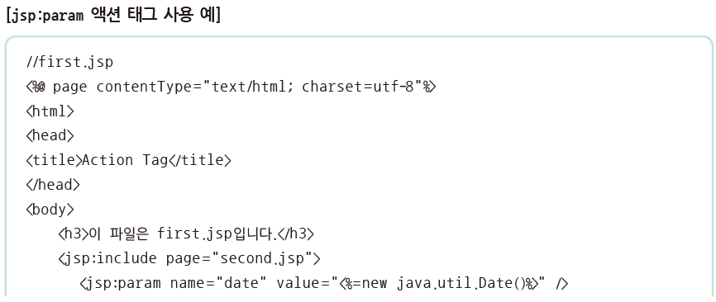
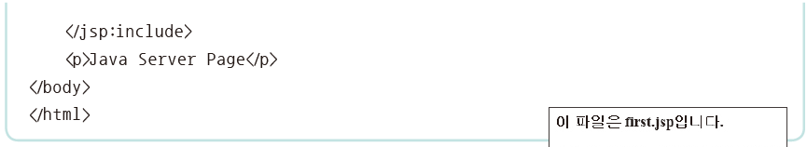

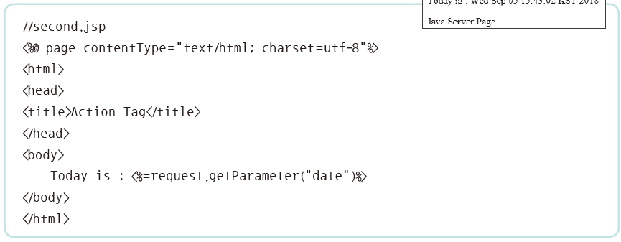
4. param 액션 태그의 기능과 사용법

Slide 28
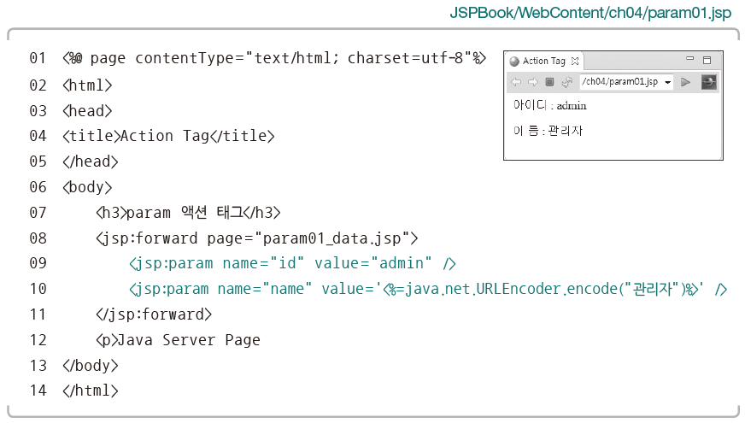
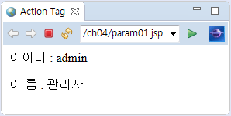
4. param 액션 태그의 기능과 사용법

Slide 29
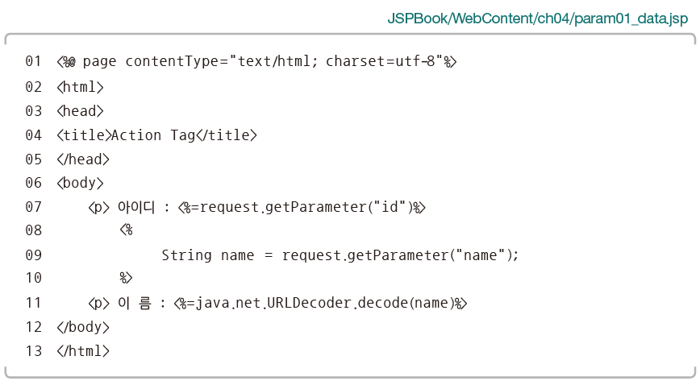
4. param 액션 태그의 기능과 사용법

Slide 30
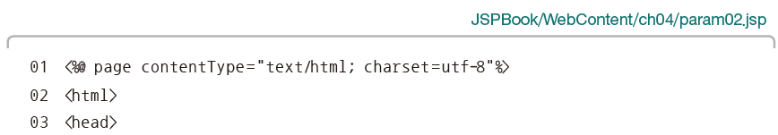
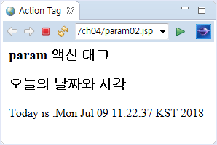
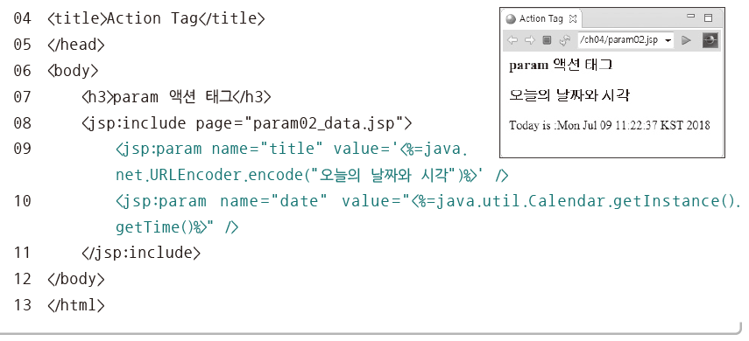
4. param 액션 태그의 기능과 사용법

Slide 31
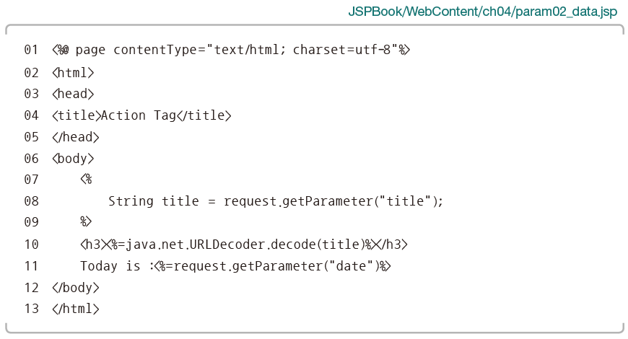
4. param 액션 태그의 기능과 사용법

Slide 32
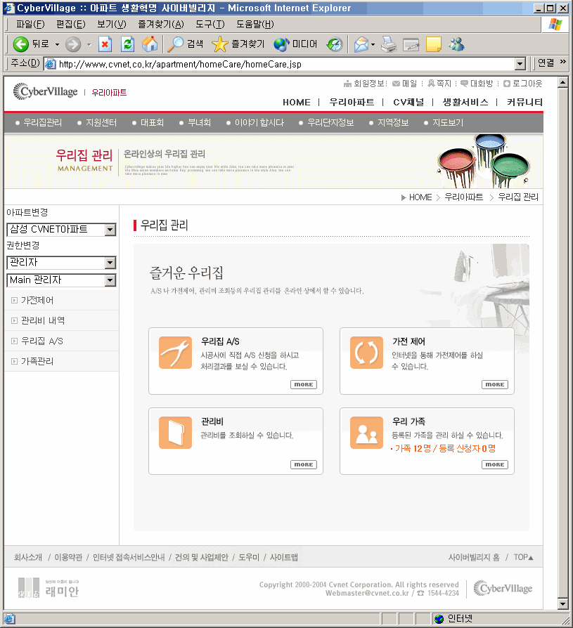
4. param 액션 태그의 기능과 사용법
<jsp:include>와 페이지 모듈화: 일반적 페이지 구성
상단
좌측
메뉴
중앙
내용
공통부분
변경부분
하단

Slide 33
4. param 액션 태그의 기능과 사용법
공통UI를 모듈화하지 않은 경우의 문제점!
JSP1
상단코드
...
...
...
하단코드
JSP2
상단코드
...
...
...
하단코드
JSP3
상단코드
...
...
...
하단코드
공통된 부분을 변경하려면
관련된 JSP 페이지를
모두 변경해주어야 한다!!
JSP1
변경상단코드
...
...
...
하단코드
JSP2
변경상단코드
...
...
...
하단코드
JSP3
변경상단코드
...
...
...
하단코드

Slide 34
4. param 액션 태그의 기능과 사용법
<jsp:include> 액션 태그를 이용한 페이지 모듈화
중복되는 UI를
모듈화
<jsp:include page=“top.jsp” .. />
...
<jsp:include page=“left.jsp” .. />
...
...
페이지1
...
...
<jsp:include page=“bottom.jsp” .. />
top.jsp
상단코드
<jsp:include page=“top.jsp” .. />
...
<jsp:include page=“left.jsp” .. />
...
...
페이지2
...
...
<jsp:include page=“bottom.jsp” .. />
left.jsp
좌측메뉴코드
bottom.jsp
하단코드
새로운 페이지 제작시 중복된 코드를 재작성할 필요가 없으므로 페이지 작성 시간이 단축된다. (변경되는 부분만 작성하면 된다.)
공통 영역을 변경해야 할 경우, 모듈화한 JSP만 변경하면 되므로 공통 영역의 유지/보수 작업이 간단해진다.

Slide 35
4. param 액션 태그의 기능과 사용법
공통 영역을 모듈화해도 여전히 남은 문제는?
전체적으로 레이아웃을 변경해야 할 경우
관련된 모든 JSP 페이지를 변경해주어야 한다!!!
JSP 레이아웃 템플릿으로
이 문제를 해결할 수 있다!

Slide 36
4. param 액션 태그의 기능과 사용법
JSP 레이아웃 템플릿의 구성
template.jsp는 레이아웃과 관련된 코드를 갖고 있으며, useTemplate.jsp가 지정한 JSP를 내용 부분에 포함한다.
useTemplate.jsp는 템플릿 JSP를 구성하는 데 필요한 정보를 지정한다. 주로 내용 부분에 포함시킬 JSP를 지정한다.
useTemplate.jsp
메인페이지지정
<jsp:forward>
template.jsp
<table>
...
<jsp:include page=“top.jsp” .. />
...
<jsp:include page=“left.jsp” .. />
...
...
<jsp:include page=“<%= content %> />
...
...
<jsp:include page=“bottom.jsp” .. />
UI 모듈
실제 내용을 출력하는 JSP
top.jsp
상단코드
left.jsp
좌측메뉴코드
내용페이지
내용코드
bottom.jsp
하단코드

Slide 37
4. param 액션 태그의 기능과 사용법
JSP 레이아웃 템플릿 예제
Example
<%@ page contentType = "text/html; charset=euc-kr" %>
<%
String pageTitle = (String)request.getAttribute("PAGETITLE");
String contentPage = request.getParameter("CONTENTPAGE");
%>
<html><head><title><%= pageTitle %></title></head><body>
<table width="400" border="1" cellpadding="2" cellspacing="0">
<tr>
<td colspan="2"><jsp:include page="/module/top.jsp" flush="false" /></td>
</tr>
<tr><td width="100" valign="top"><jsp:include page="/module/left.jsp" flush="false" /></td>
<td width="300" valign="top">
<!-- 내용 부분: 시작 -->
<jsp:include page="<%= contentPage %>" flush="false" />
<!-- 내용 부분: 끝 -->
</td>
</tr>
<tr>
<td colspan="2"><jsp:include page="/module/bottom.jsp" flush="false" /></td>
</tr>
</body>
</html>
템플릿을 구성하는데
필요한 정보를 읽어온다.
템플릿은 레이아웃과 관련된 HTML 태그를 포함한다.
내용부분은 이 템플릿 JSP를
사용하는 JSP에서 request의
속성으로 지정한다.

Slide 38
5. 자바빈즈 액션 태그의 기능과 사용법
템플릿을 사용하는 JSP 예제
Example
<%@ page contentType = "text/html; charset=euc-kr" %>
<%
request.setAttribute("PAGETITLE", "정보보기");
%>
<jsp:forward page="/template/template.jsp">
<jsp:param name="CONTENTPAGE" value="/info_view.jsp" />
</jsp:forward>
JSP 2.0 Programming
38

Slide 39
5. 자바빈즈 액션 태그의 기능과 사용법
템플릿 사용시 제어 흐름
웹브라우저
요청들어옴
useTemplate.jsp
1. request 기본 객체의 PAGETITLE 속성 값을 지정
2. template.jsp로 흐름 이동.
CONTENTPAGE 파라미터값을 “/some.jsp”로 지정
페이지 이동
template.jsp
3. PAGETITLE 속성값 읽어옴
4. CONTENTPAGE 파라미터 읽어옴
5. 3에서 읽은 값 문서제목으로 출력
top.jsp
6. top.jsp, left.jsp 등 <jsp:include>
left.jsp
7. 4에서 읽은 CONTENTPAGE 파라미터
값을 사용하여 <jsp:include>
some.jsp
8. bottom.jsp <jsp:include>
bottom.jsp
JSP 2.0 Programming
39
JSP 2.0 Programming
39

Slide 40
5. 자바빈즈 액션 태그의 기능과 사용법
일반 방식과 템플릿 방식의 비교
일반방식 | 템플릿방식
하나의 JSP 페이지에서 모든 것이 처리되는 형태로서 단순하다. 실행 과정에서 문제가 발생할 때 하나의 JSP 페이지만 검사하면 된다. 각각의 페이지가 레이아웃과 관련된 코드를 중복해서 포함하고 있다. 레이아웃 변경시 관련된 모든 JSP 페이지를 변경해주어야 한다. | 레이아웃 정보를 담고 있는 템플릿 JSP 페이지가 존재한다. 하나의 기능을 구현하기 위해서는 레이아웃 정보를 지정해주는 JSP 페이지와 내용 부분에 출력될 JSP 페이지가 필요하다. 레이아웃 변경시 템플릿 JSP를 변경해주면 된다.

Slide 41

5. 자바빈즈 액션 태그의 기능과 사용법
자바빈즈
동적 콘텐츠 개발을 위해 자바 코드를 사용하여 자바 클래스로 로직을 작성하는 방법
JSP 페이지에서 화면을 표현하기 위한 계산식이나 자료의 처리를 담당하는 자바코드를 따로 분리하여 작성하는 것
JSP 페이지가 HTML과 같이 쉽고 간단한 코드만으로 구성

Slide 42
5. 자바빈즈 액션 태그의 기능과 사용법
자바빈즈를 작성할 때는 다음 규칙을 따라야 합니다.
❶ 자바 클래스는 java.io.Serializable 인터페이스를 구현해야 합니다.
❷ 인수가 없는 기본 생성자가 있어야 합니다.
❸ 모든 멤버 변수인 프로퍼티는 private 접근 지정자로 설정해야 합니다.
❹ 모든 멤버 변수인 프로퍼티는 getter/setter( ) 메소드가 존재해야 합니다.
getter( ) 메소드는 멤버 변수에 저장된 값을 가져올 수 있는 메소드이고,
setter( ) 메소드는 멤버 변수에 값을 저 장할 수 있는 메소드입니다.

Slide 43
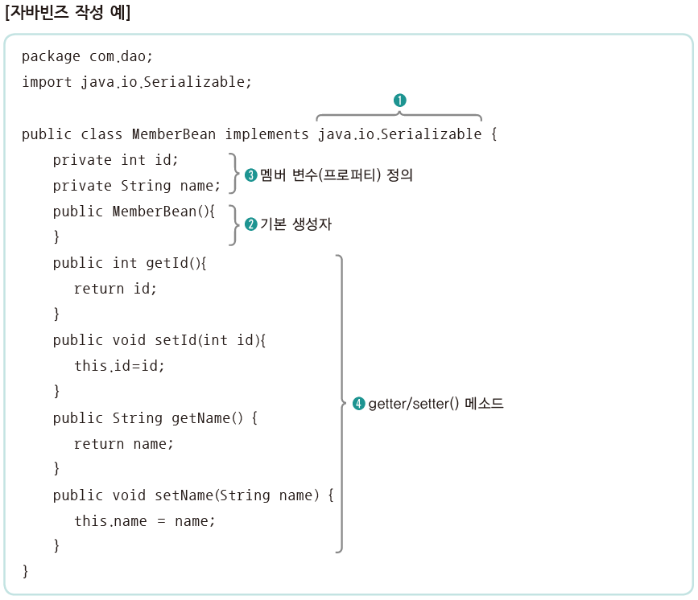
5. 자바빈즈 액션 태그의 기능과 사용법

Slide 44
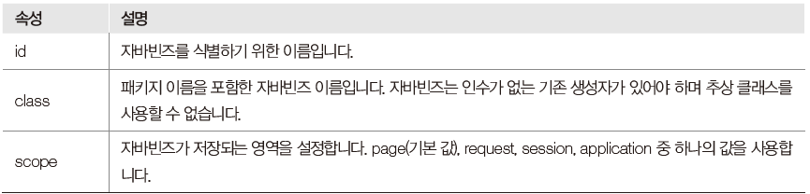
5. 자바빈즈 액션 태그의 기능과 사용법
useBean 액션 태그
JSP 페이지에서 자바빈즈를 사용하기 위해 실제 자바 클래스를 선언하고 초기화하는 태그
id 속성과 scope 속성을 바탕으로 자바빈즈의 객체를 검색하고, 객체가 발견되지 않으면 빈 객체를 생성

Slide 45
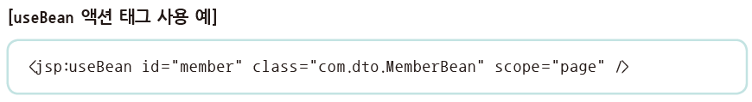
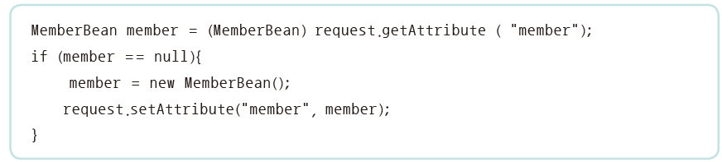
5. 자바빈즈 액션 태그의 기능과 사용법

Slide 46
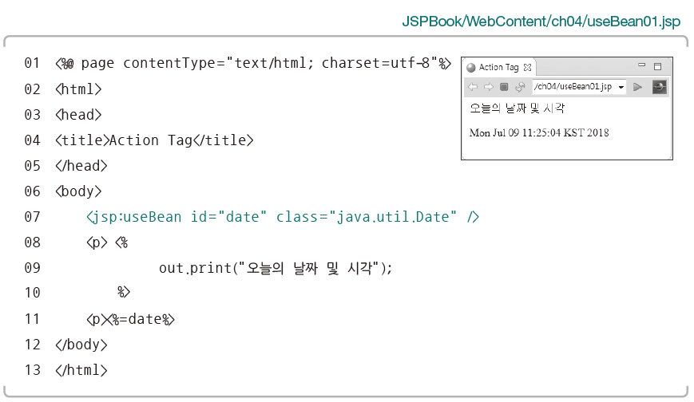
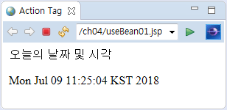
5. 자바빈즈 액션 태그의 기능과 사용법

Slide 47
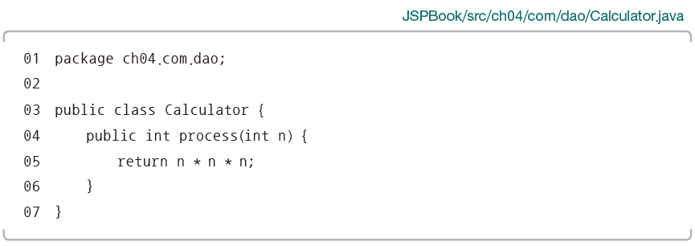
5. 자바빈즈 액션 태그의 기능과 사용법

Slide 48
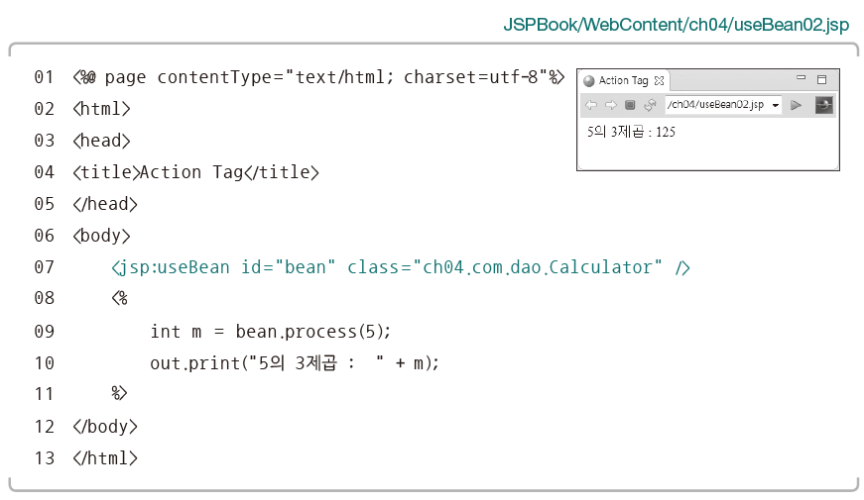
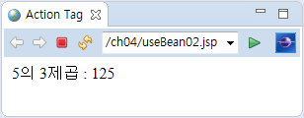
5. 자바빈즈 액션 태그의 기능과 사용법

Slide 49
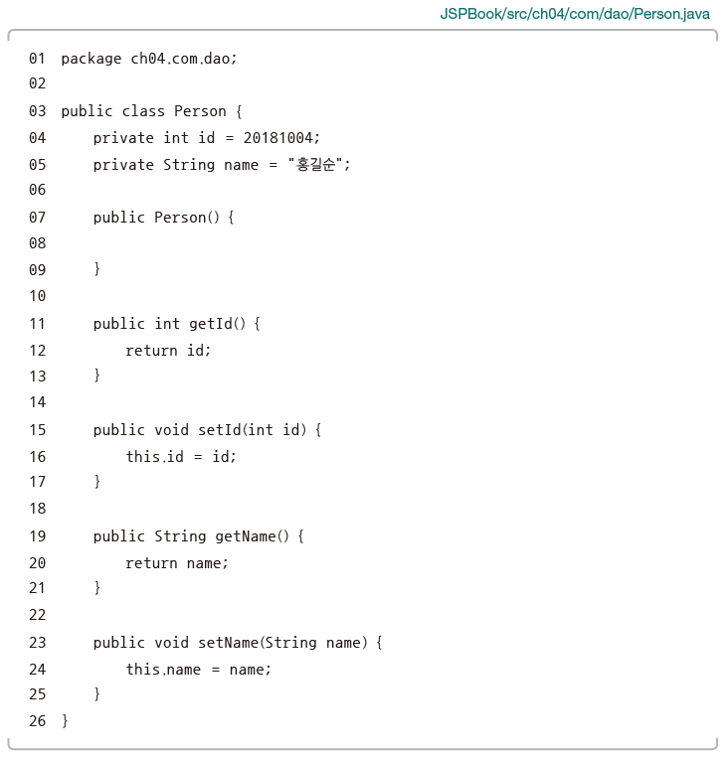
5. 자바빈즈 액션 태그의 기능과 사용법

Slide 50
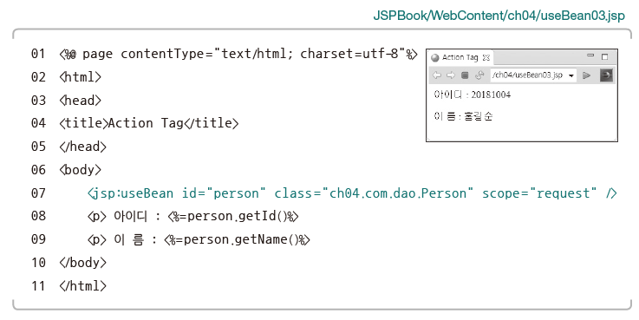
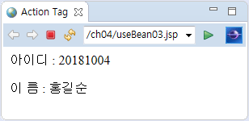
5. 자바빈즈 액션 태그의 기능과 사용법

Slide 51
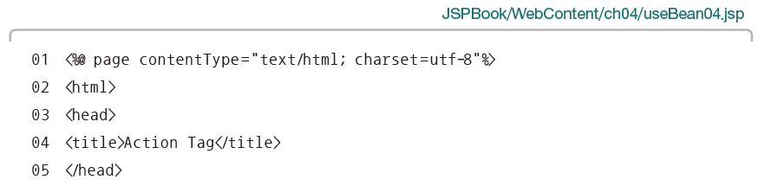
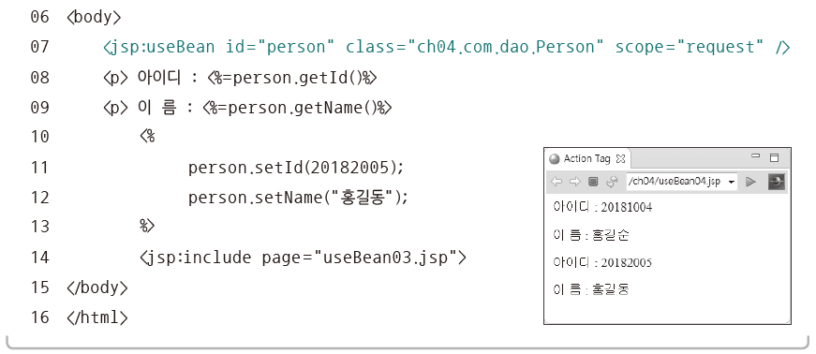
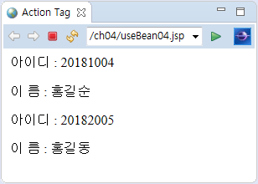
5. 자바빈즈 액션 태그의 기능과 사용법

Slide 52
5. 자바빈즈 액션 태그의 기능과 사용법
setProperty 액션 태그
프로퍼티의 값 저장하기
useBean 액션 태그와 함께 자바빈즈의 setter( ) 메소드에 접근하여 자바빈즈의 멤버 변수인 프로퍼티의 값을 저장하는 태그
폼 페이지로부터 전달되는 요청 파라미터의 값을 직접 저장하거나 자바빈즈의 프로퍼티로 변경하여 값을 저장할 수 있습니다.
또는 모든 자바빈즈 프로퍼티 이름과 동일하게 요청 파라미터를 설정할 수 있습니다.

Slide 53


5. 자바빈즈 액션 태그의 기능과 사용법

Slide 54

5. 자바빈즈 액션 태그의 기능과 사용법

Slide 55


5. 자바빈즈 액션 태그의 기능과 사용법
요청 파라미터 이름과 자바빈즈의 프로퍼티 이름이 일치하는 경우:

Slide 56

5. 자바빈즈 액션 태그의 기능과 사용법
요청 파라미터 이름과 자바빈즈의 프로퍼티 이름이 일치하지 않는 경우:

Slide 57

5. 자바빈즈 액션 태그의 기능과 사용법
요청 파라미터 이름과 자바빈즈의 프로퍼티 이름이 모두 일치하는 경우:

Slide 58



5. 자바빈즈 액션 태그의 기능과 사용법

Slide 59

5. 자바빈즈 액션 태그의 기능과 사용법
getProperty 액션 태그
프로퍼티의 값 가져오기
useBean 액션 태그와 함께 자바빈즈의 getter( ) 메소드에 접근하여 자바빈즈의 멤버 변수인 프로퍼티의 값을 가져오는 태그

Slide 60


5. 자바빈즈 액션 태그의 기능과 사용법

Slide 61


5. 자바빈즈 액션 태그의 기능과 사용법

Slide 62


5. 자바빈즈 액션 태그의 기능과 사용법

Slide 63

6. [웹 쇼핑몰] 상품 목록 표시하기

Slide 64

6. [웹 쇼핑몰] 상품 목록 표시하기

Slide 65

6. [웹 쇼핑몰] 상품 목록 표시하기
상품 클래스 생성하기:
멤버 변수 선언하기:

Slide 66


6. [웹 쇼핑몰] 상품 목록 표시하기
기본 생성자 작성하기

Slide 67



6. [웹 쇼핑몰] 상품 목록 표시하기
모든 멤버 변수의 Setter/Getter( ) 메소드 작성하기:

Slide 68

6. [웹 쇼핑몰] 상품 목록 표시하기
[자바빈즈로 사용할 상품 데이터 접근 클래스 만들기]
자바빈즈로 사용할 클래스 만들기:
멤버 변수와 기본 생성자 만들기:

Slide 69

6. [웹 쇼핑몰] 상품 목록 표시하기

Slide 70

6. [웹 쇼핑몰] 상품 목록 표시하기
상품 목록을 가져오는 메소드 만들기:

Slide 71

6. [웹 쇼핑몰] 상품 목록 표시하기
[상품 목록 표시하기]
상품 목록 출력 웹 페이지 만들기:

Slide 72

6. [웹 쇼핑몰] 상품 목록 표시하기

